Slide 1


Mi experiencia creando una comunidad local en un pequeña ciudad
Emmanuel Arias

Slide 2
Me presento
Soy de La Rioja, Argentina
Me encanta contribuir a proyectos de open source y fre software.
Comencé a contribuir en Debian en 2017, pero lo uso desde 2010.
DM desde febrero.

Slide 3
¿Por qué deberíamos usar FOSS?
Tenemos más control de lo que estamos ejecutando.
Transparencia.
Reduce costos.
Podemos ganar experiencia.
Podemos adaptar partes de código para nuestros prósitos.
No necesitamos una depedencia absoluta con alguna compañía.

Slide 4
¿Qué pasa con mi Universidad?
Educación Pública.
Las Universidades son para todes.
Desde la escuela aprendemos sobre sistemas no libres (si es que aprendemos sobre computación).
Muy pocos profesores usan y promueven el uso de FOSS, y eso es un problema...

Slide 5
Algunos problemas
¿Qué pasa si los estudiantes no pueden pagar las licencias?
¿Cómo enseñar el cómo funcionan las cosas?
Estamos perdiendo la cultura de compartir.
Talvez podamos encontrar problemas de compatibilidad.

Slide 6
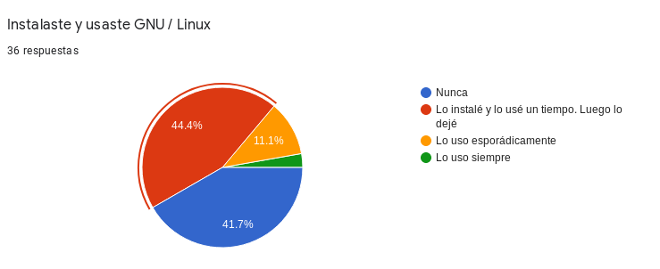
Algunos problemas
Lo usé solo para algunas cátedras en particular.
No tenía una buena base educativa y no pude adaptarme.
No tenía tiempo para estudiar una distribución Linux.
Uso <sistema privativo> en mi trabajo.

Slide 7
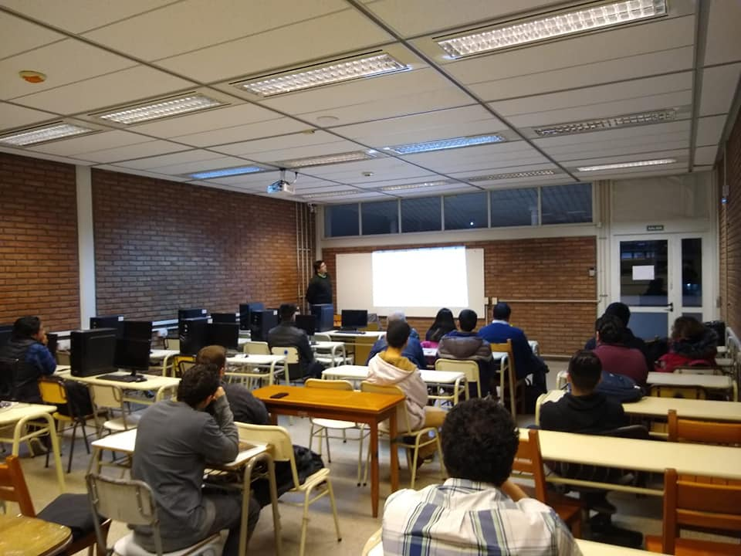
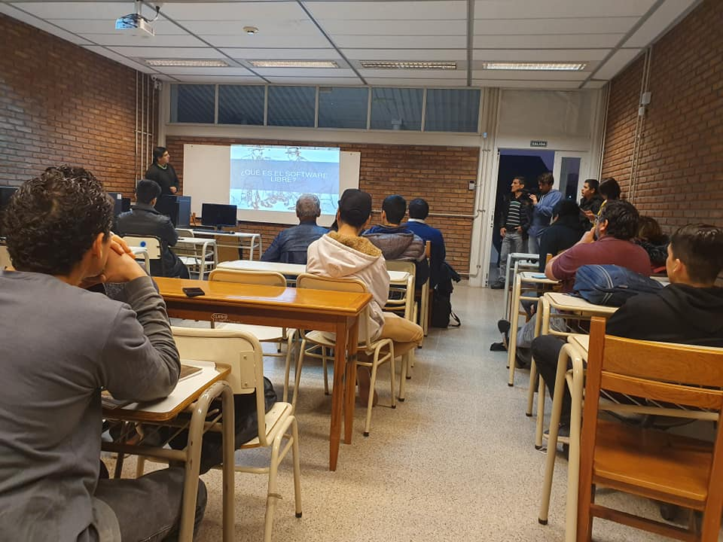
Vamos a crear una comunidad

Slide 8
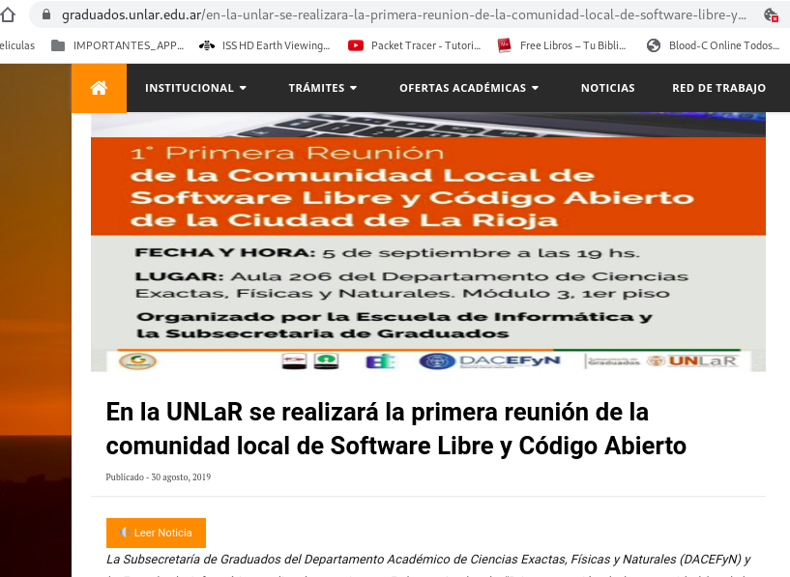
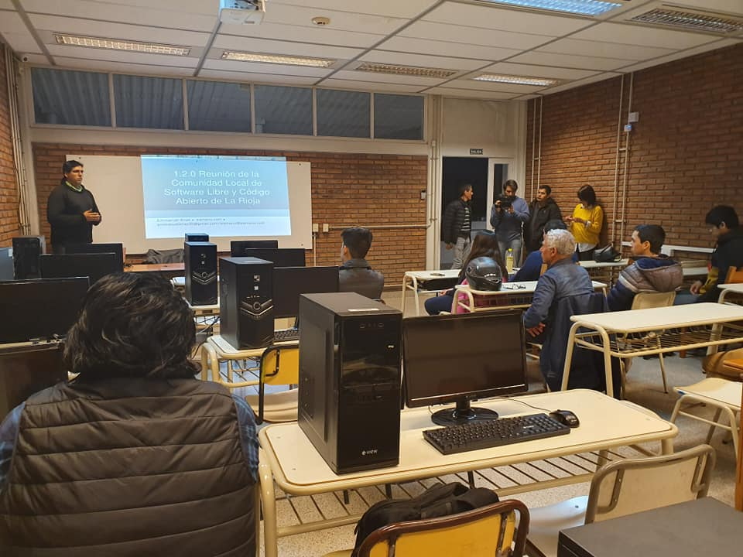

Slide 9

Houston, we have a problem
Dificultad en motivar a las personas a contribuir en proyectos FOSS.
Tenemos dificultades para comenzar un nuevo proyecto.
No pudimos encontrar un proyecto para comenzar a contribuir.
No es sencillo mantener activo al grupo.

Slide 10
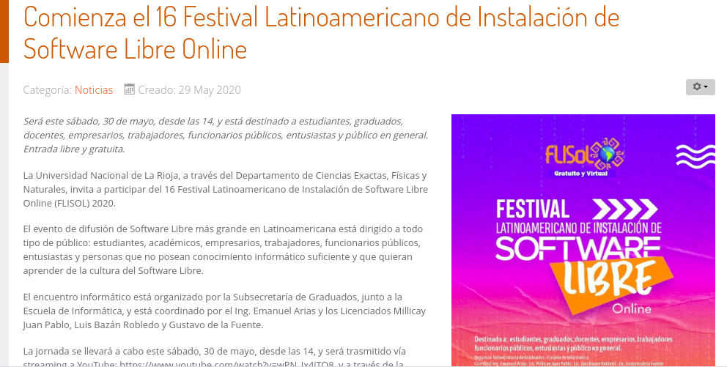

Pero no todo tan malo...

Slide 11
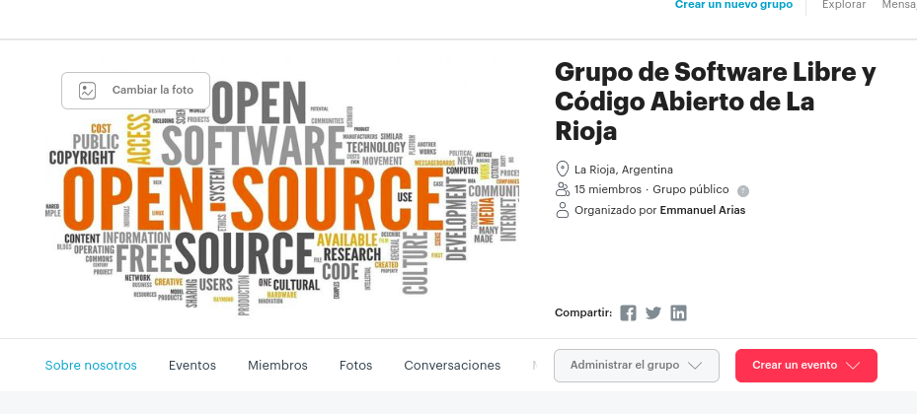
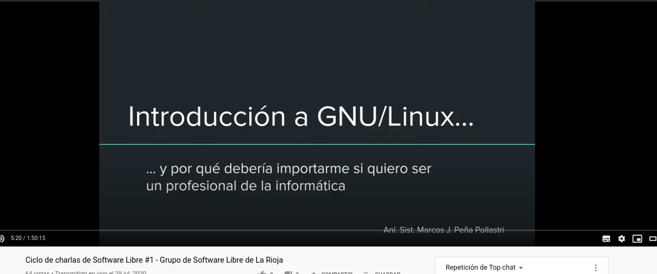
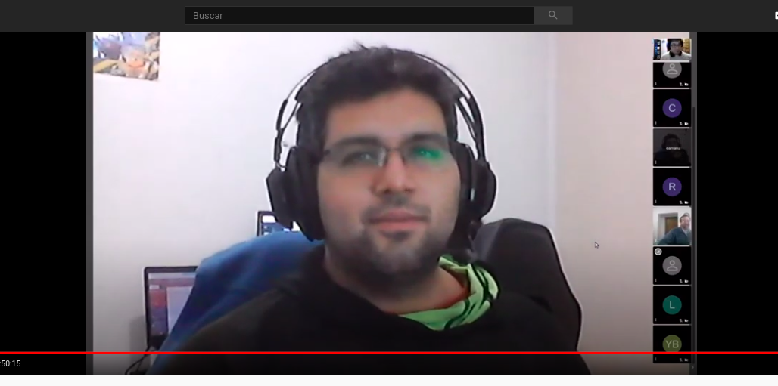

Slide 12
Qué podemos hacer a partir de ahora?
Hacer mas cursos introductorios.
Continuar con meetups, y motivar a más personas a participar.
Organizar más eventos.
Hacer ruido.

Slide 13
Thanks!

